Slide 1


Slide 2
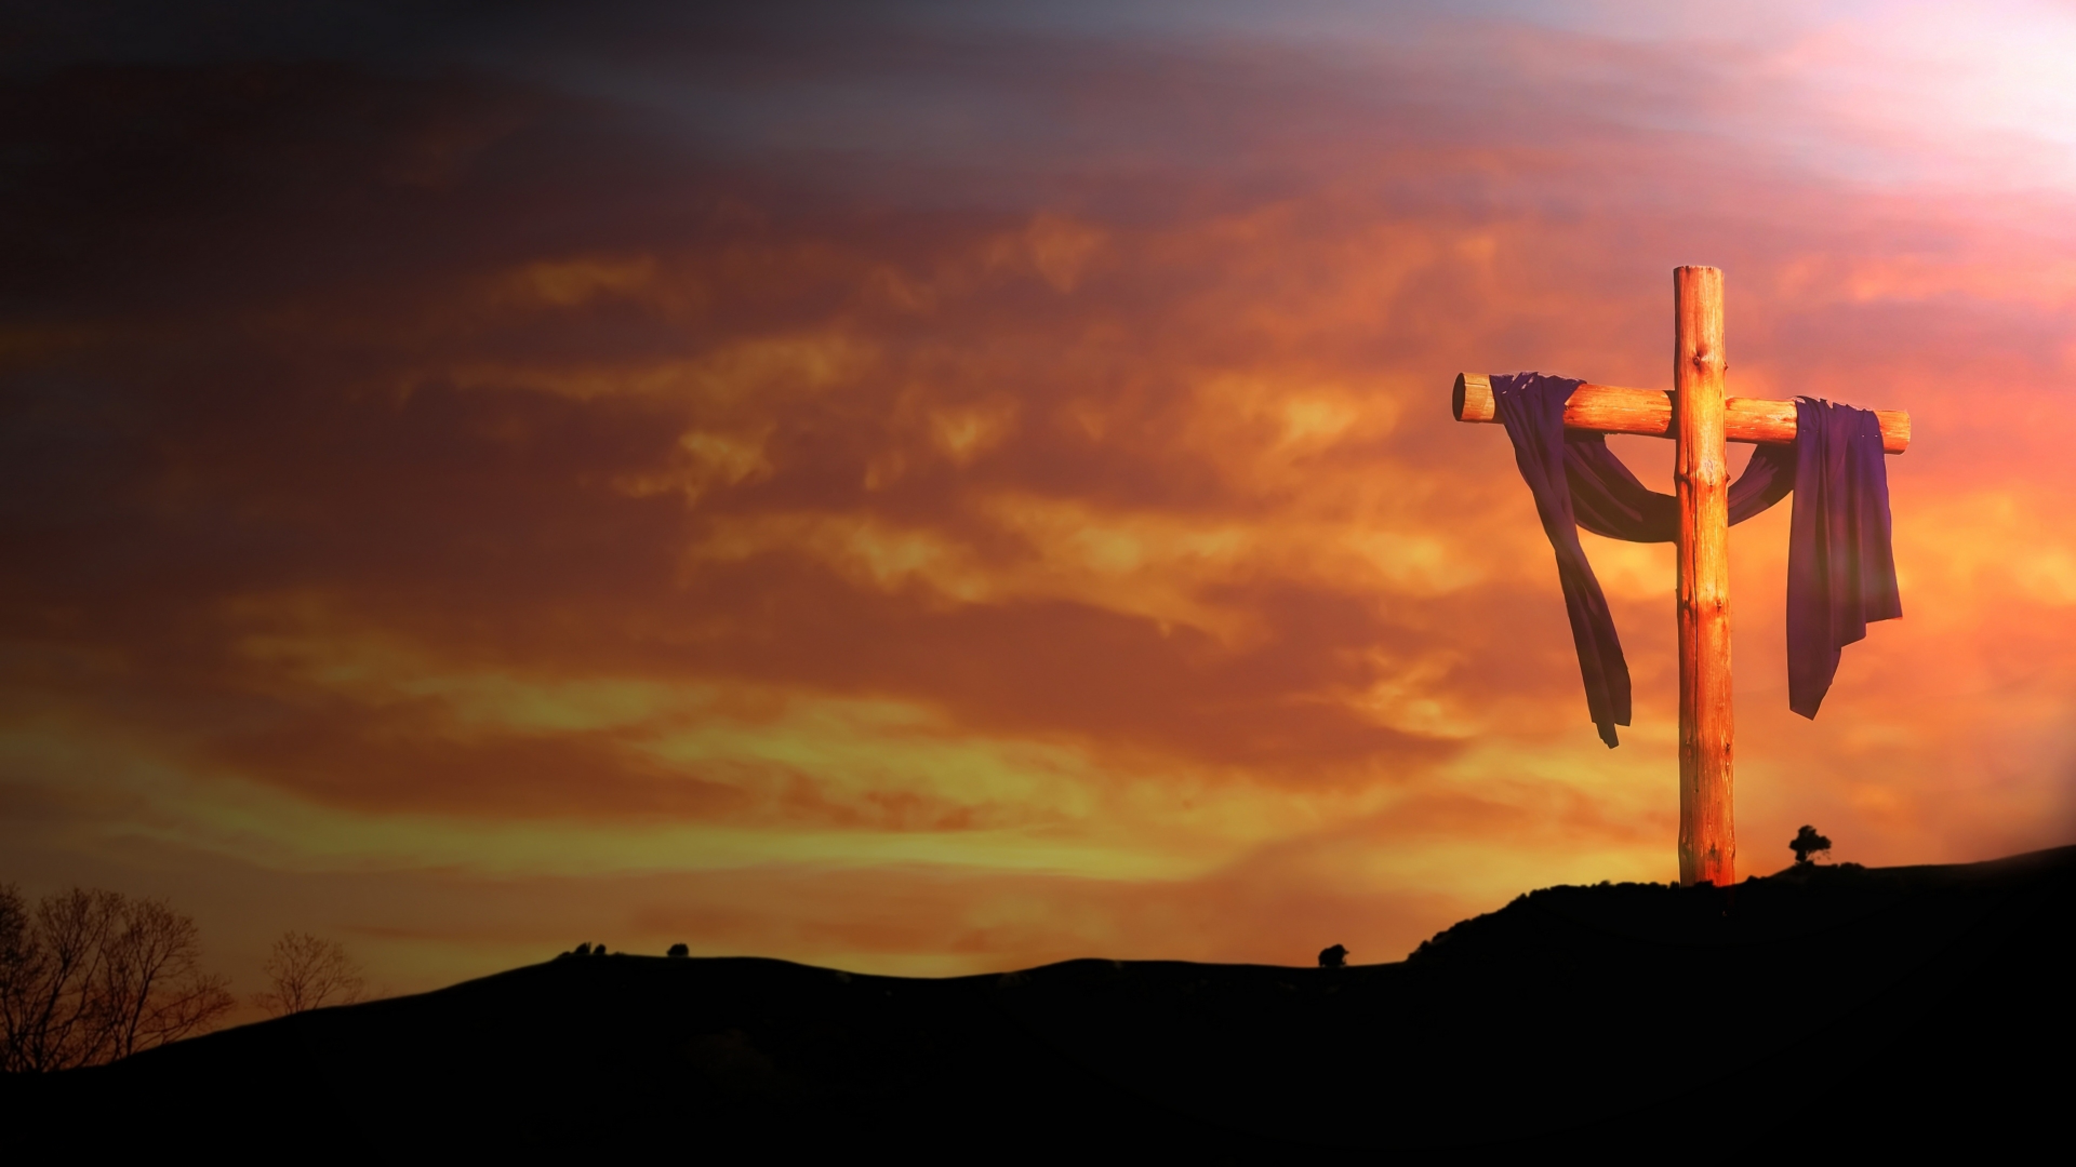
На Голгофской
горе вижу старый
тот крест

Slide 3

На Голгофской горе
Вижу старый тот крест,
Что есть символ
Мучений, стыда.
Но люблю я его,
Он дороже всего,
Грех людей
Возложён на него.

Slide 4
Припев:
Не забуду вовек
Я тот крест,
В нём прощенье
Дарует Отец.
Я к нему привлечён
На всю жизнь,
Он дарует мне
Жизни венец.

Slide 5
О, как стар этот крест
И забыт он людьми,
Но к нему привлечён
Дух мой весь.
Ведь на нём Агнец Божий
Заклан за меня, снизойдя
На Голгофу с небес.

Slide 6
Припев:
Не забуду вовек
Я тот крест,
В нём прощенье
Дарует Отец.
Я к нему привлечён
На всю жизнь,
Он дарует мне
Жизни венец.

Slide 7
На том старом кресте
Вижу кровь я Христа,
Вспоминаю всегда
Горький час,
Как страдал Иисус,
Пролил кровь за меня,
Чтоб мне вечную
Жизнь даровать.

Slide 8
Припев:
Не забуду вовек
Я тот крест,
В нём прощенье
Дарует Отец.
Я к нему привлечён
На всю жизнь,
Он дарует мне
Жизни венец.

Slide 9
Знаешь
ли ручей,
что бежит

Slide 10
Знаешь ли ручей,
Что бежит
Со креста, где умер Христос?
Знаешь ли Того,
Кто дарит
Выкуп от страданий
И слёз?

Slide 11
Хоть, как пурпур,
Грех мой плотской,
Хоть вина горы тяжелей,
Кровь Христа
Стекает струёй –
Ей я сделан снега белей.

Slide 12
Я пришёл на призыв Христа,
Он – источник жизни моей.
В Нём –
Спасенья вся полнота,
Им я сделан снега белей.

Slide 13
Хоть, как пурпур,
Грех мой плотской,
Хоть вина горы тяжелей,
Кровь Христа
Стекает струёй –
Ей я сделан снега белей.

Slide 14
Духом я
Люблю созерцать
Со креста текущий ручей;
Льётся в нём для всех Благодать;
Им я сделан снега белей.

Slide 15
Хоть, как пурпур,
Грех мой плотской,
Хоть вина горы тяжелей,
Кровь Христа
Стекает струёй, –
Ей я сделан снега белей.

Slide 16
Есть жизнь
и во взгляде
на крест Христов
Гимн № 223

Slide 17
Есть жизнь и во взгляде
На крест Христов,
Там лишь прощенье
Всех грехов,
Всё, что земное,
Сотлеет в прах,
Но крест даст
Сокровище в небесах.

Slide 18
Припев:
Взглянь на крест, Голгофский крест, -
В нём одном
Вся жизнь твоя;
В нём спасение для всех,
Взглянь на крест,
Голгофский крест.

Slide 19
Христос, хоть страдая
И на кресте,
Нежно зовёт:
«Приди ко мне!»
Всякий, кто с верой
Ко Мне придёт,
Спасенье от гибели
Обретёт.

Slide 20
Припев:
Взглянь на крест, Голгофский крест,
В нём одном
Вся жизнь твоя;
В нём спасение для всех,
Взглянь на крест,
Голгофский крест.

Slide 21
Когда всё затмит Искушений мрак
И ополчится
Жизни враг,
То не забудьте
На крест взглянуть,
И тотчас светлей
Станет мрачный путь.

Slide 22
Припев:
Взглянь на крест, Голгофский крест,
В нём одном
Вся жизнь твоя;
В нём спасение для всех,
Взглянь на крест,
Голгофский крест.

Slide 23
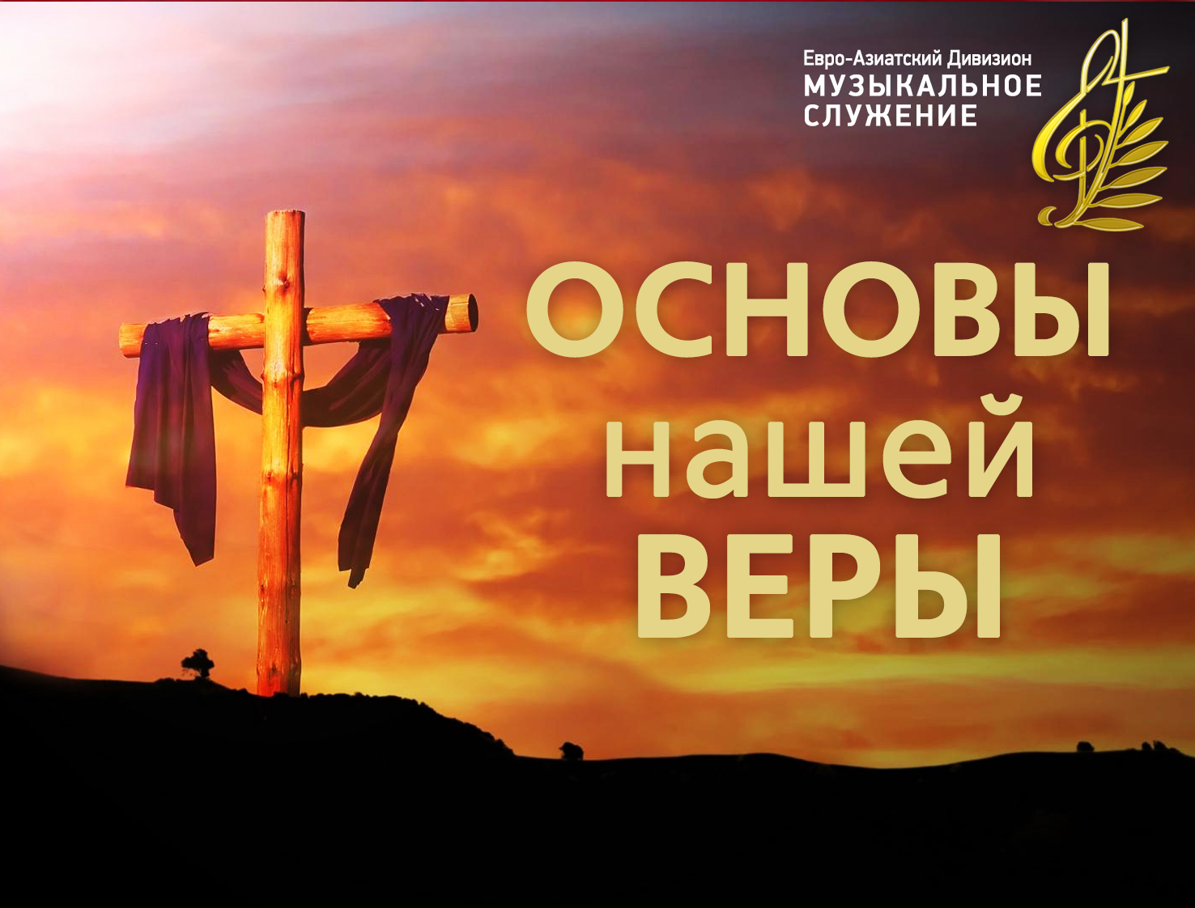

Slide 24

«Вечеря Господня»

Slide 25
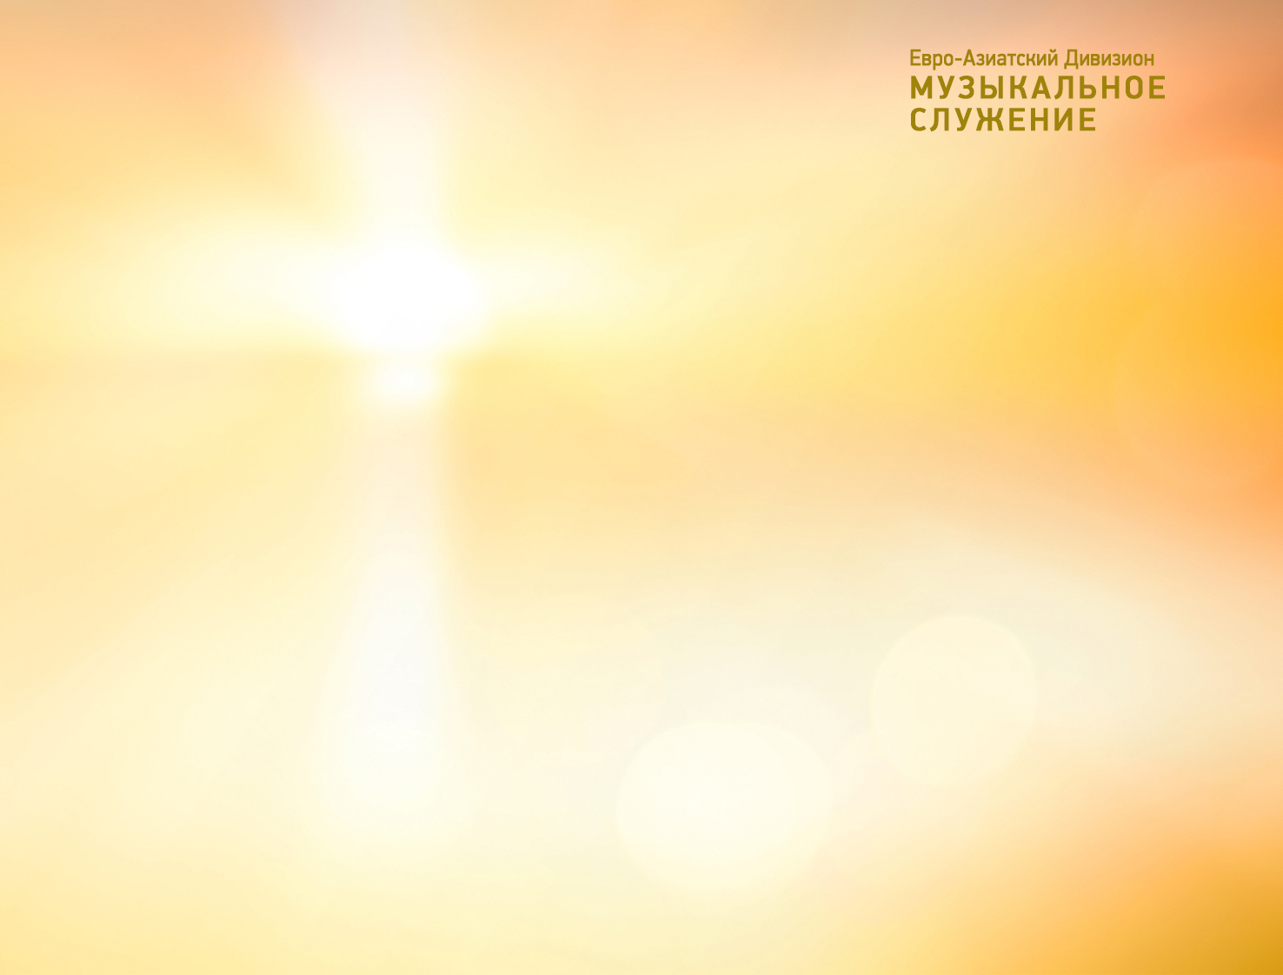
Доктрина 24
«Вечеря Господня»
Вечеря Господня — это совместное принятие символов тела и крови Иисуса Христа как выражение веры
в Него, нашего Господа и Спасителя. Участвуя в Вечере, мы с радостью возвещаем искупительную смерть Господа и Его возвращение во славе. Готовясь к Вечере, верующие призваны исследовать своё сердце, исповедовать грехи
и раскаяться в них.

Slide 26
Доктрина 24
«Вечеря Господня»
Перед принятием символов совершается служение ногоомовения, установленное нашим Божественным Учителем как знак обновления, очищения и выражение готовности служить друг другу
в христианском смирении, а также для того, чтобы содействовать объединению сердец в любви.

Slide 27
Вечери Твоей,
Спаситель мой
Гимн № 302

Slide 28
Вечери Твоей,
Спаситель мой,
И меня
Причастником прими,
Я хочу навеки
Быть с Тобой, —
Ты меня, Отец,
Благослови.

Slide 29
Слышу я
Слова Твои, Господь:
«Приимите и ядите все,
Этот хлеб —
Моя святая плоть,
Что ломима будет
На кресте».

Slide 30
Вечери Твоей,
Спаситель мой,
И меня
Причастником прими,
Я хочу навеки
Быть с Тобой, —
Ты меня, Отец,
Благослови.

Slide 31
Слышу я слова Твои, Господь:
«Приимите чашу,
Пейте все,
Это – Кровь завета Моего,
Что за вас прольётся
На кресте».

Slide 32
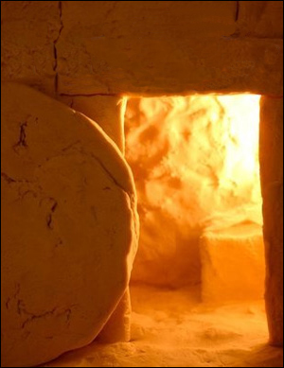
«…Но Он взял
на Себя наши немощи и понёс наши болезни…
Он изъязвлен был за грехи наши
и мучим
за беззакония наши; наказание мира нашего на Нём,
и ранами Его
мы исцелились…»
Исаия 53:4,5

Slide 33
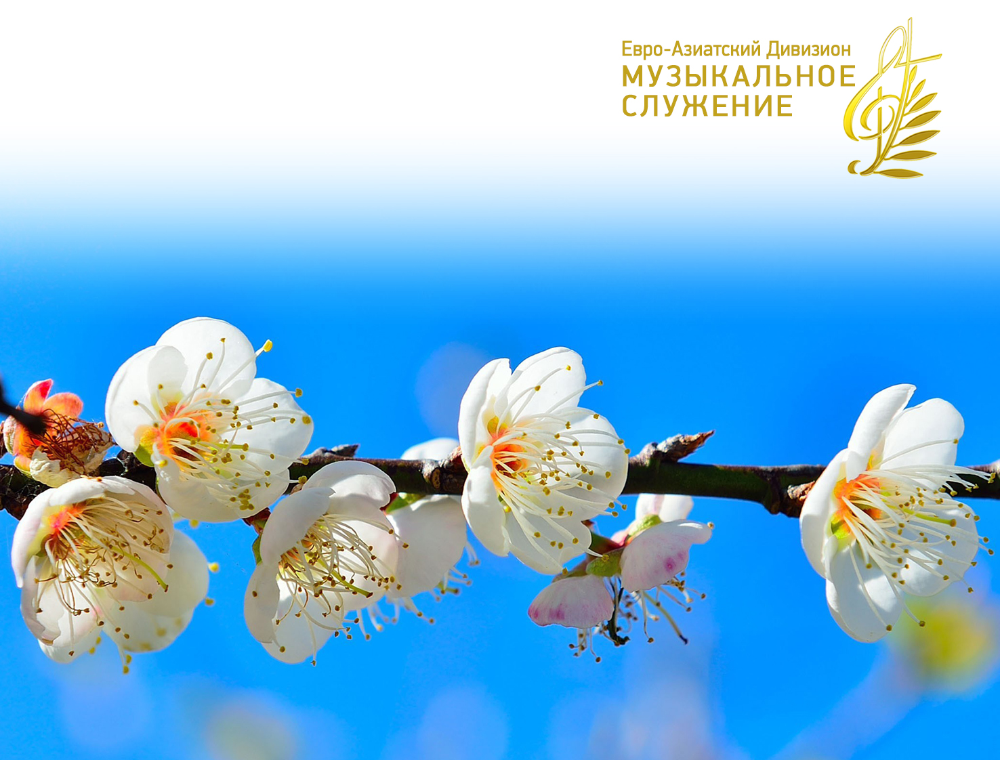
Живая Церковь –
это поющая Церковь!

